Slide 1

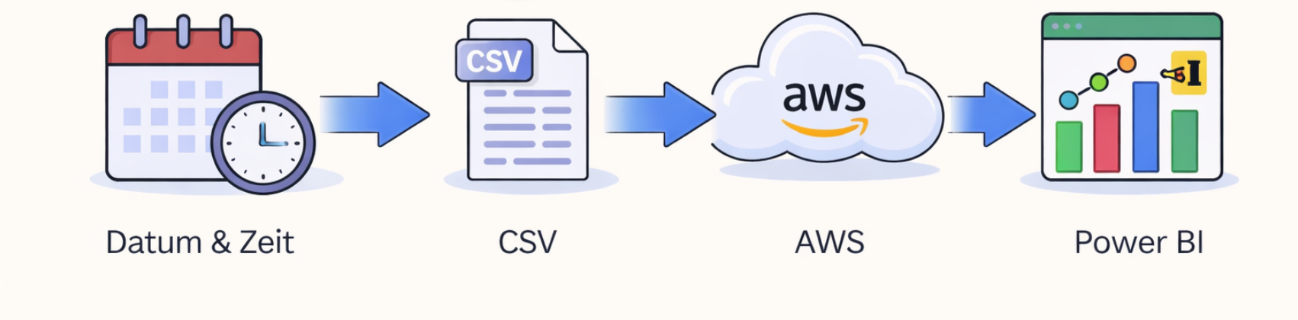
Zeiterfassung
Elena Wowchik
Cloudbasierte Zeiterfassung
mit ETL-Datenpipeline und
Power-BI-Dashboard
Datum/Zeit/Kurs
ETL/AWS
Power BI
Dipl. Ing. Elena Wowchik
GitHub: github.com/Elena-Wowchik/Projekt_Zeiterfassung
LinkedIn: linkedin.com/in/Elena-Wowchik
E-Mail: elena.wowchik@gmx.de

Slide 2
Zeiterfassung
Elena Wowchik
Ziel des Projekts
Projekt zur Analyse meiner Lernzeiten
Ziel: Lernzeiten sammeln, übertragen datenbasiert auswerten
Technologien:
Dieses Projekt demonstriert den Aufbau einer End-to-End-Datenpipeline zur Analyse von Lernzeiten. Ziel war es, Daten automatisch zu erfassen, in einer Cloud-Architektur zu speichern und über ein BI-Dashboard auszuwerten.
Technologien:
Python/Streamlit
AWS S3
AWS Glue
AWS Athena
Power BI
Das Motto meines Projekts lautet: Der Weg ist das Ziel. Mir ging es nicht nur um das End-Dashboard, sondern darum, eine komplette Datenpipeline (ETL) aufzubauen – von der ersten Eingabe von Datum und Zeit bis zur professionellen Auswertung in Power BI.

Slide 3
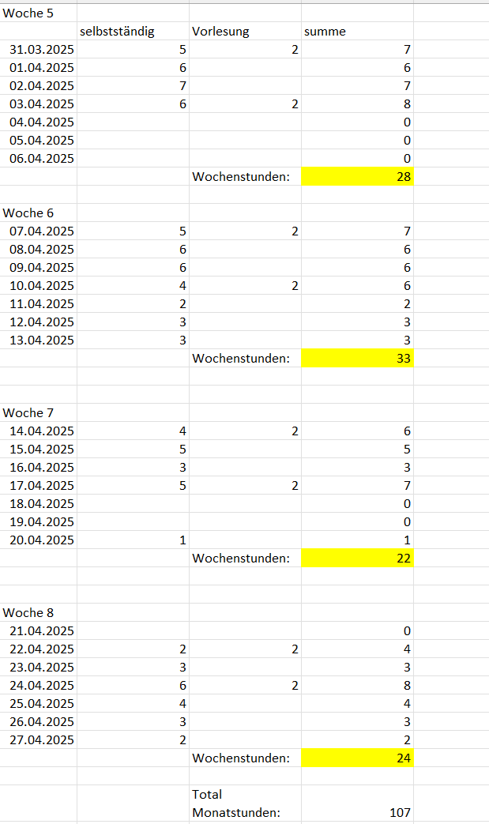
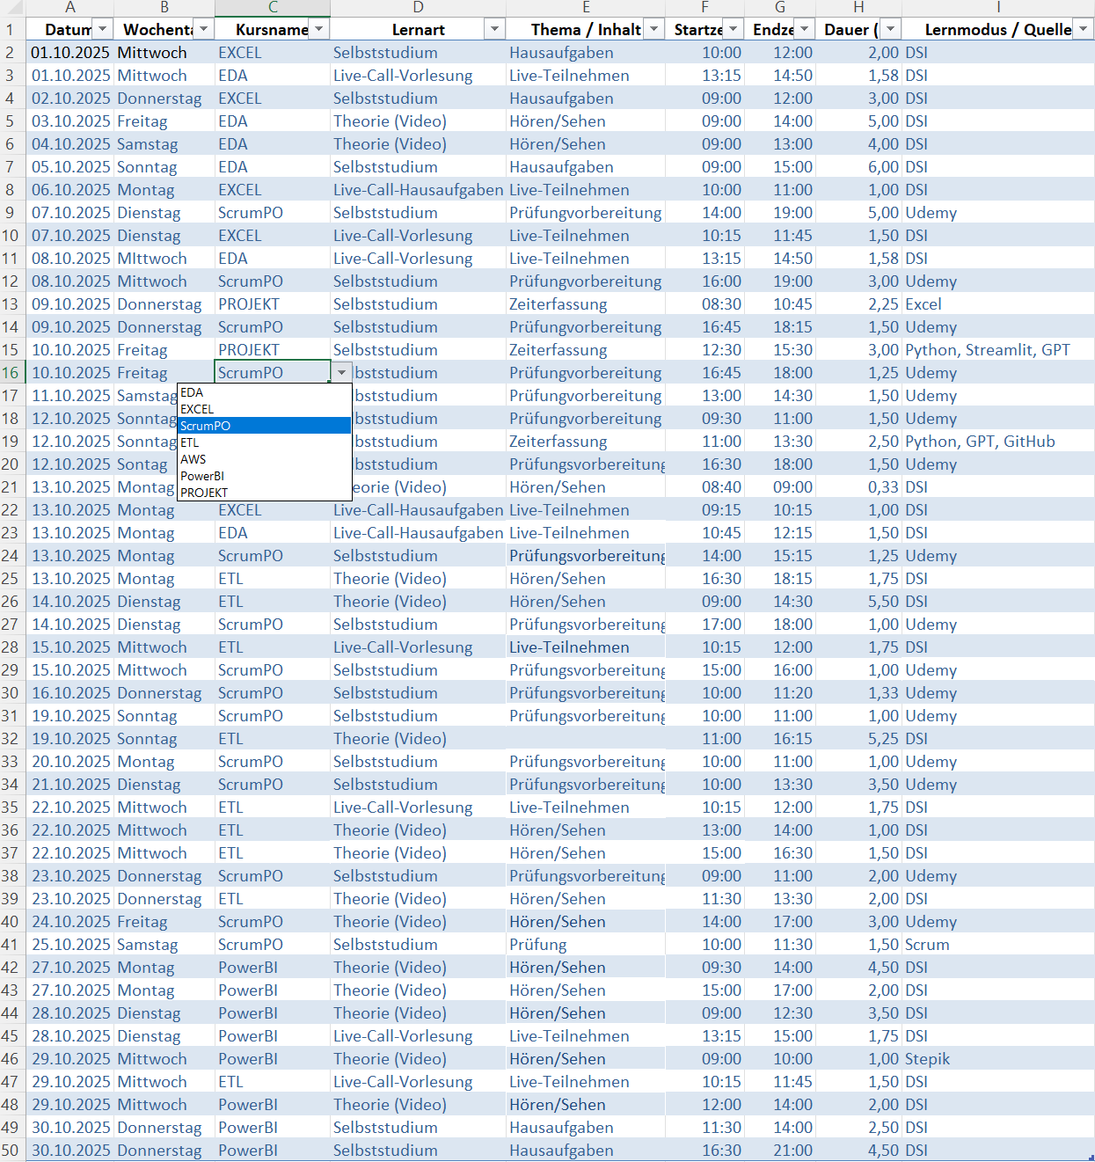
Zeiterfassung
Elena Wowchik
Business Problem
Mehrere Excel-Sheets
Unterschiedliche Formate
Keine klare Auswertung
Lernzeiten wurden ursprünglich in mehreren Excel-Tabellen erfasst. Die Daten waren uneinheitlich strukturiert und eine systematische Analyse war kaum möglich.
Probleme:
mehrere Excel-Dateien
unterschiedliche Formate
keine automatisierte Analyse
keine Zeitmuster erkennbar

Slide 4
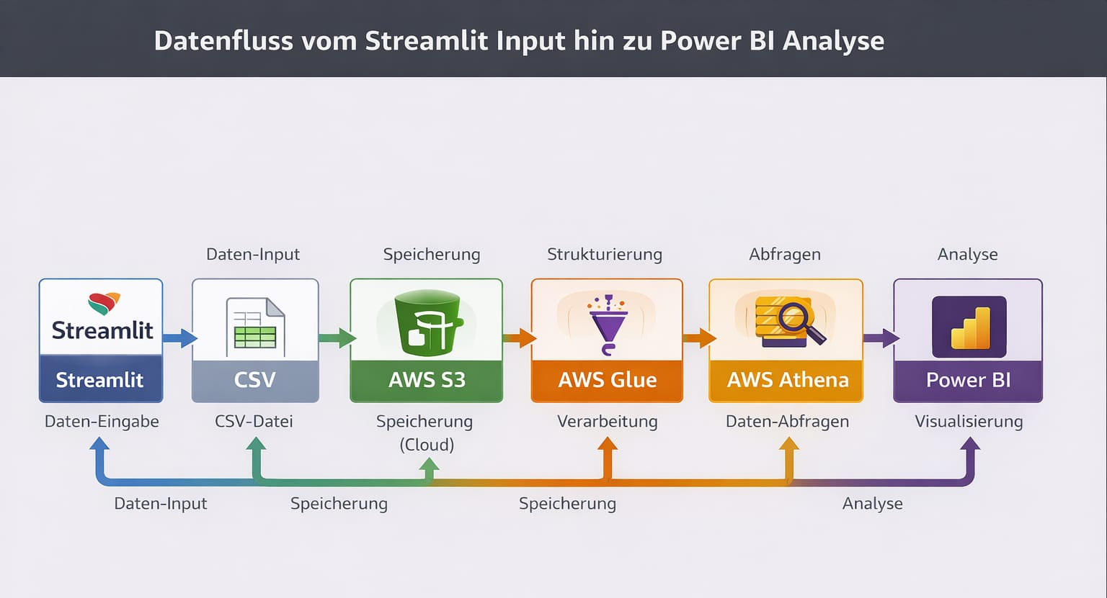
Zeiterfassung
Elena Wowchik
Lösungsarchitektur
Streamlit → CSV
AWS S3 → Data Lake
Glue & Athena → Struktur & Abfragen
Power BI → Dashboard
Architektur-Design-Prinzipien
Trennung von Storage und PC
Serverlose Architektur
Automatische Schema-Erkennung über Glue
SQL-basierte Analyseebene
BI-Visualisierung als Reporting-Layer
Probleme:
IAM-Berechtigung Management
Zusammenspiel der einzelnen AWS-Komponenten
Power BI konnte nicht direkt auf Athena zugreifen. Ich musste zuerst einen ODBC-Treiber installieren – in meinem Fall den Simba Athena ODBC Driver. Dieser Treiber funktioniert wie eine Schnittstelle zwischen Power BI und AWS. Erst danach konnte ich eine Verbindung herstellen und SQL-Abfragen ausführen.

Slide 5
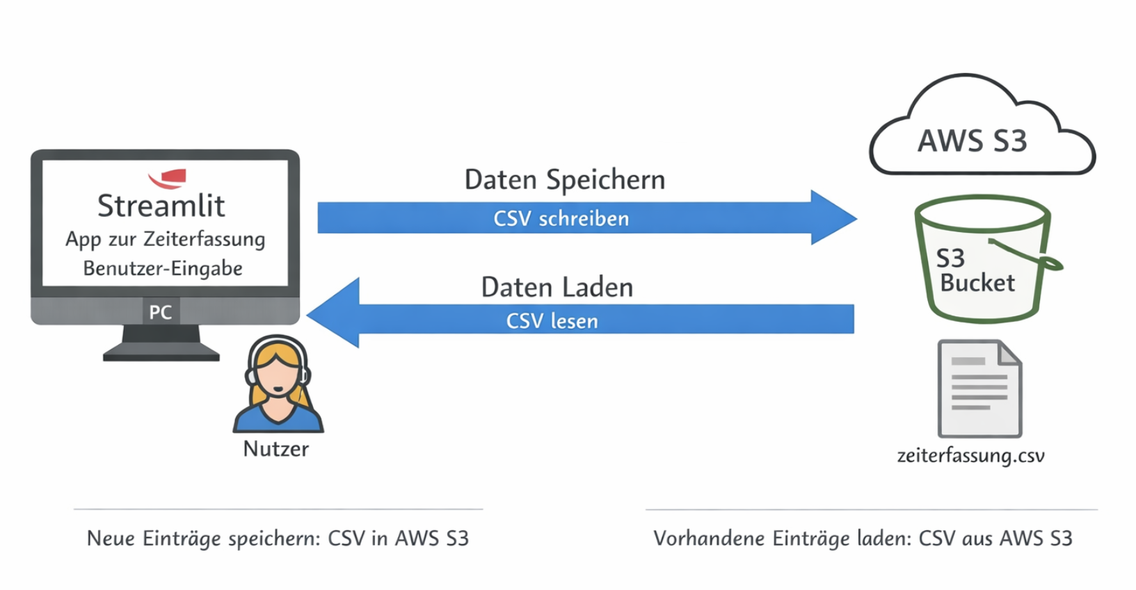
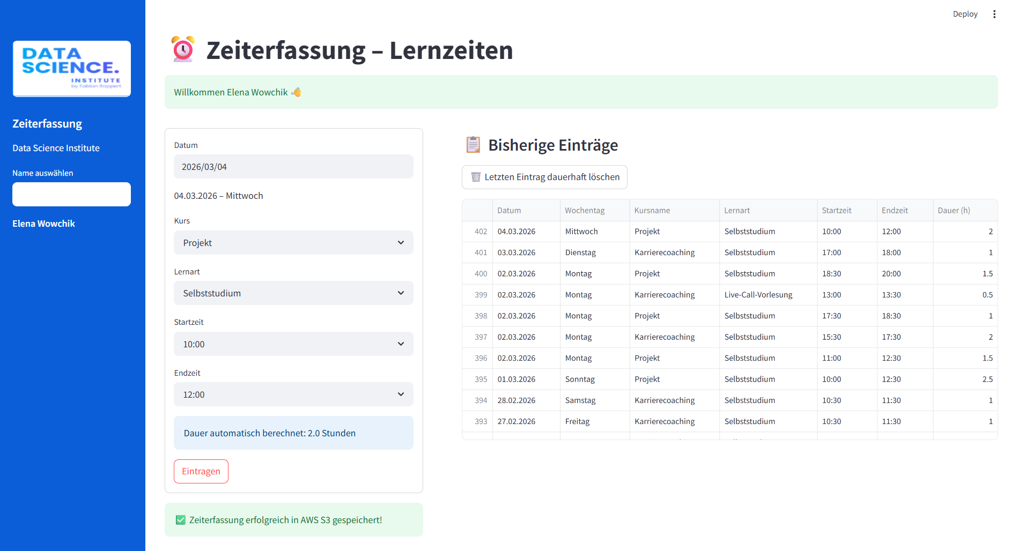
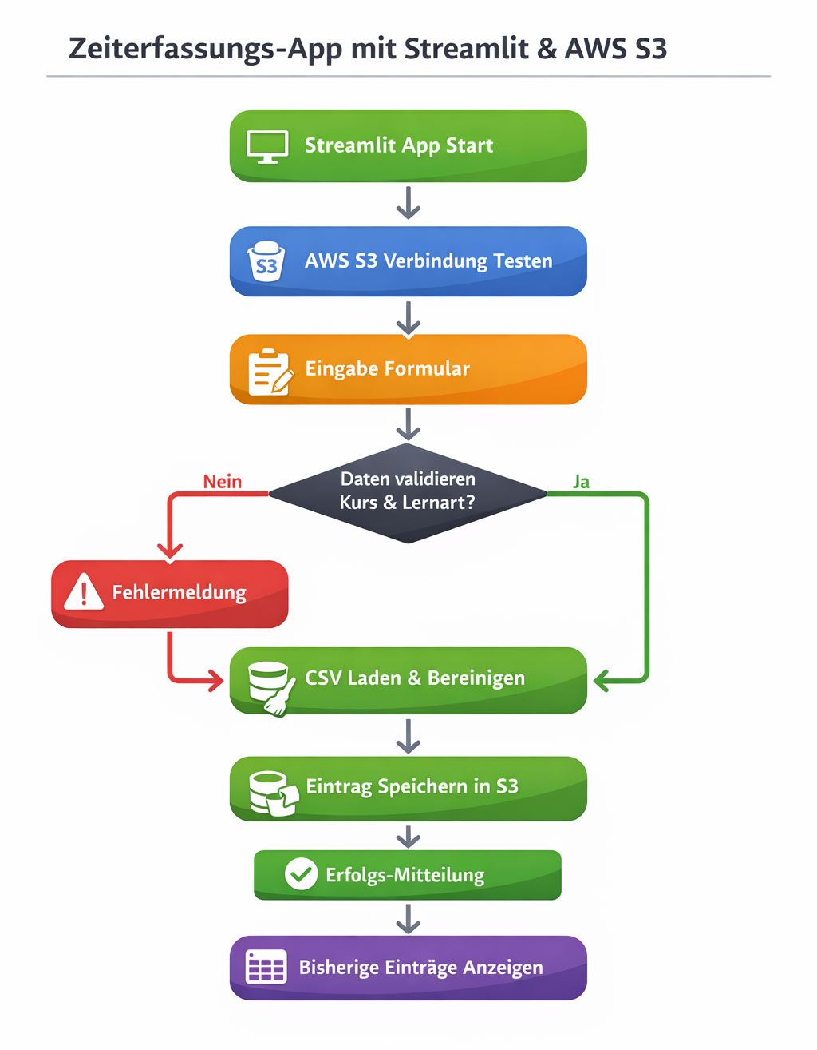
Zeiterfassung
Elena Wowchik
Data Collection Layer
Eine Streamlit-App ermöglicht die strukturierte Eingabe von Lernzeiten. Datum, Startzeit und Endzeit werden erfasst und automatisch in eine CSV-Datei geschrieben.
Features:
automatische Stundenberechnung
einheitliches Datenformat
direkte Speicherung in AWS S3
Benutzeroberfläche
Automatische Stundenberechnung
Einheitliches Format

Slide 6
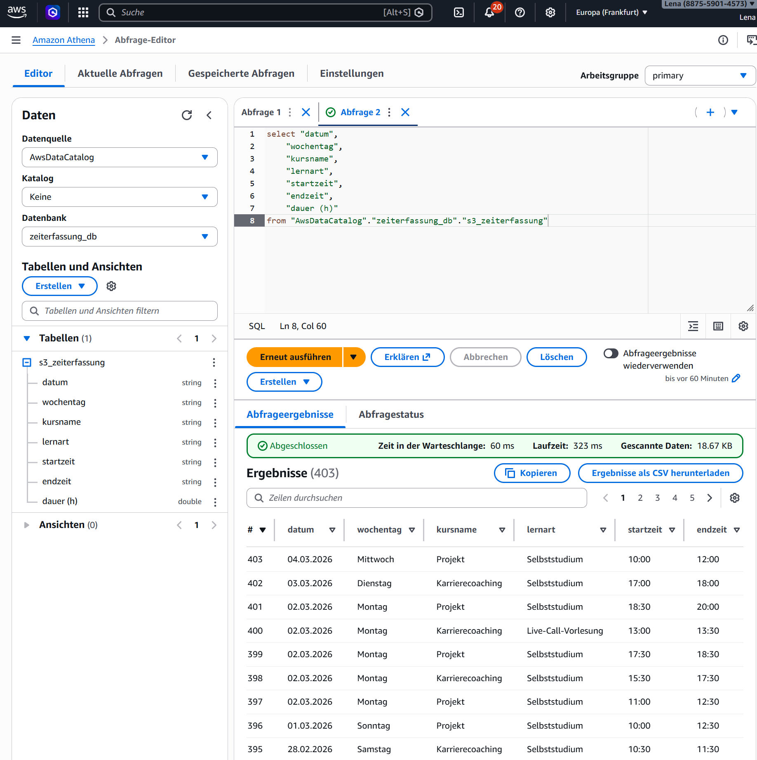
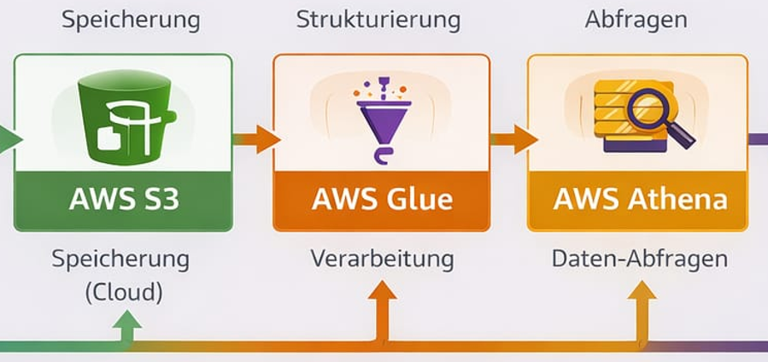
Zeiterfassung
Elena Wowchik
Cloud Data Pipeline
AWS S3: Storage Layer
Glue: Schema & Metadaten
Athena: Serverless SQL Engine
Die Rohdaten werden in AWS S3 gespeichert und über AWS Glue automatisch katalogisiert. AWS Athena ermöglicht SQL-Abfragen direkt auf den CSV-Dateien im Data Lake.
Darf man Athena direkt mit S3 verbinden?
Wichtig:
Athena liest Daten aus S3
Aber Athena braucht eine Tabellenbeschreibung Diese Tabellenbeschreibung kommt aus AWS Glue Data Catalog
Ohne Glue weiß Athena nicht:
Welche Spalten existieren?
Welcher Datentyp?
Welches Trennzeichen?
Ist es CSV oder JSON?
Warum braucht man Glue generell?
Glue wird genutzt für:
Schema-Erkennung
Metadatenverwaltung
Datenaufbereitung (ETL)
Strukturierung von Data Lakes

Slide 7
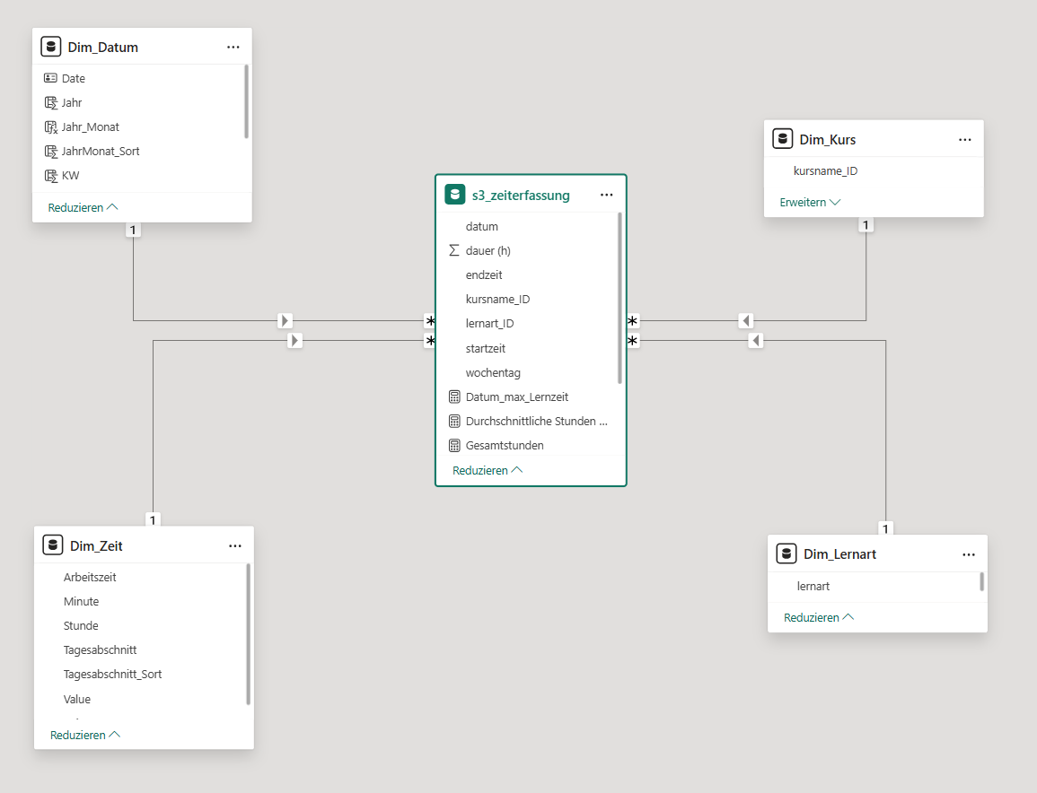
Data Modeling in Power BI
Zeiterfassung
Elena Wowchik
Keine redundanten Textwerte
Konsistente Schreibweise
Fakten messen, Dimensionen beschreiben
Für die Analyse wurde ein Star Schema erstellt, bestehend aus einer Faktentabelle für Zeiteinträge und mehreren Dimensionstabellen.
Tabellen:
Fact Tabelle
Fact_Zeiterfassung
Dimension Tabellen
Dim_Kurs
Dim_Lernart
Dim_Datum
Dim_Zeit

Slide 8
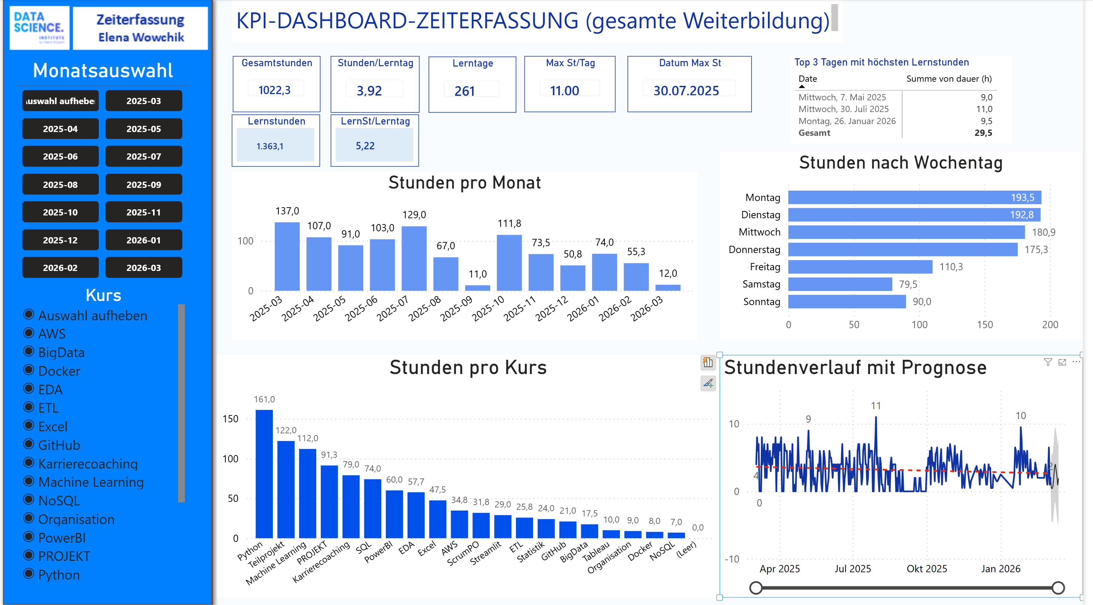
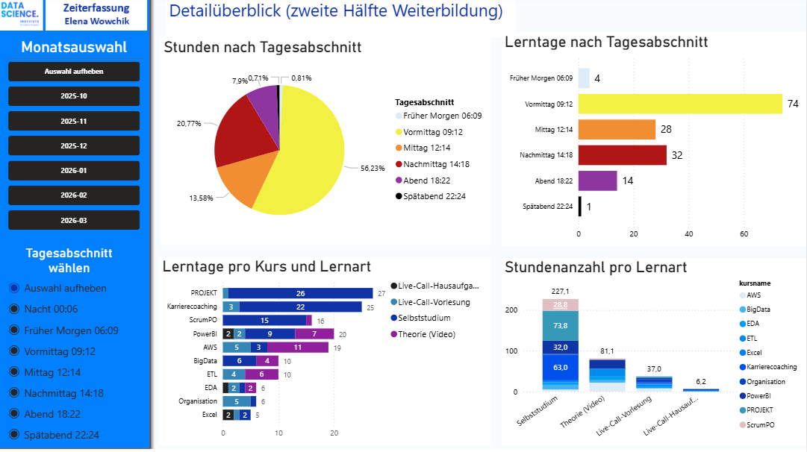
Zeiterfassung
Elena Wowchik
Analytics Dashboard
Dashboards & KPIs
Zeitliche Analysen
Top-Lerntage
Das Dashboard ermöglicht die Analyse von Lernmustern und zeitlichen Trends.
KPIs:
Gesamtlernzeit
Durchschnitt pro Tag
produktivste Tage
Lernzeiten nach Tagesabschnitt

Slide 9
Zeiterfassung
Elena Wowchik
Projekt & Code auf GitHub
GitHub Repository github.com/Elena-Wowchik/Projekt_Zeiterfassung
Im Repository enthalten:
Python-Code der Streamlit-App zur Dateneingabe
Architekturdiagramm der Datenpipeline
Projektpräsentation
Beschreibung des Projekts und der Technologien

Slide 10
Zeiterfassung
Elena Wowchik
Fazit
End-to-End BI-Projekt
Cloud + Analyse
Praxisnah
Das Projekt demonstriert die Umsetzung einer End-to-End-Datenpipeline mit Best Practices aus Business Intelligence und Cloud-Architekturen. Ausgangspunkt war eine einfache Excel-Lösung, die zu einem professionellen System weiterentwickelt wurde.
Professionelle Umsetzung durch:
Trennung von Datenspeicherung und Analyse: Daten liegen zentral in AWS S3, unabhängig von Reporting-Tools
Nutzung eines Data Catalogs (AWS Glue): automatische Struktur- und Metadatenverwaltung für hohe Datenqualität
Cloud-native Query Engine (Athena): Abfragen direkt auf Rohdaten ohne lokale Datenbanken
Automatisierte Datenaktualisierung: Dashboards in Power BI aktualisieren sich automatisch ohne manuellen CSV-Export
Robuste Datenmodellierung: Star-Schema mit Fakt- und Dimensionstabellen, Bereinigung via Power Query
Das Ergebnis ist ein skalierbares, sicheres und wartbares System, das sowohl für eigene Analysen als auch als Demonstration professioneller BI-Pipelines geeignet ist.

